Slide 1

匀变速直线运动的研究
（复习课）
朝阳区线上课堂·高一物理
中国人民大学附属中学朝阳学校
陈晓陆

Slide 2
教学任务
任务一：
对本章的知识脉络进行梳理；
任务二：
回顾处理纸带问题的常用的两个公式并证明之；
任务三：
通过v-t图像导出匀变速直线运动的相关公式。

Slide 3
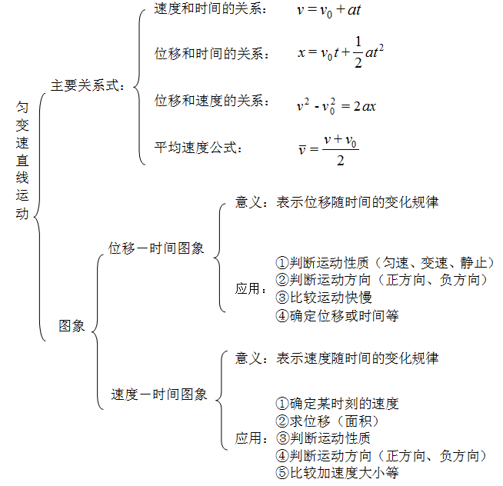


【任务一：知识梳理】
(基本公式）
问题：
（1）描述运动的物理量主要有哪几个？
(推论）
v₀、v、t、a、x 等
（2）对匀变速直线运动而言，只要知道其中的几个物理量就可以计算剩下的物理量？
只要已知任意3个
（3）速度时间图像能反映物体的出发点吗？

Slide 4
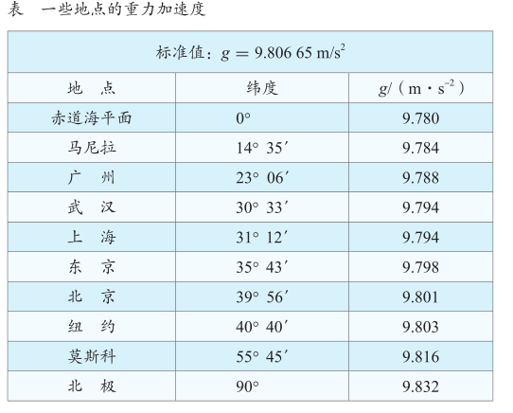
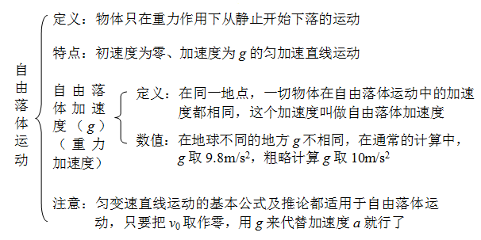
两个特殊的匀变速运动
1.特点
-
自由落体运动
竖直上抛运动
2.规律
v
3.图像
v₀
O
t
v_{t}
v₀ = 0, a = g
基本
公式
a_{上}=a_{下}=-g
推论

Slide 5
由x-t图象获取信息
1 ．图线的斜率：k＝△x／△t表示速度，斜率越大，速度越大，斜率的正负表示速度的方向：
①k＞0，表示物体沿规定正方向运动
②k＜0，表示物体沿负方向运动
x
k＜０
k＞０
t
o
2 ．图线的形状：若是直线，表示物体做匀速直线运动或静止；若是曲线：表示物体做变速直线运动；
3 ．两图线的交点：表示两物体相遇，其交点横坐标表示相遇的时刻，纵坐标表示位移．
4 ．图线的截距：在横坐标上的截距表示位移为0的对应的时刻；在纵坐标上的截距表示开始时刻的位移．

Slide 6
由v-t图象获取信息
1 ．斜率：k＝△v／△t表示加速度，斜率越大，加速度越大，斜率的正负表示加速度的方向：
①k＞0，表示与规定的正方向相同；
②k＜0，表示与规定的正方向相反．
v
k＜０
k＞０
t
o
2 ．图线的形状：若是直线，表示物体做匀变速直线运动或匀速；若是曲线：表示物体做变加速运动；
3 ．两图线的相交：表示两物体在交点时刻的速度相同；
4 ．图线的截距：在横坐标上的截距表示速度为0的对应的时刻；在纵坐标上的截距表示开始时刻的速度（初速度）．
5 ．图线与横轴所围的面积：表示物体的位移，时间轴上的面积表示正向位移，下方的面积表示负向位移．

Slide 7
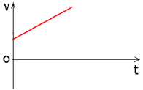
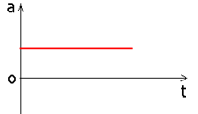
匀变速直线运动的三种图象对比
x-t,v-t,a-t图像
三个图像能否反映物体的初始位置、初速度、以及物体的加速度
x
1．x-t图象是一条抛物线：
t
O
x₀=c , v₀ = n, a = 2m
2 ．v-t图象是一条倾斜的直线：
v = v0 + at
v₀ = b, a = k, 不能反映初始位置
问题（3）速度时间图像能反映物体的出发点吗？
3 ．a-t图象是平行于时间轴的直线：
速度改变量
不能反映初始位置和初速度

Slide 8
【任务二：处理纸带问题的两个公式】

Slide 9
【任务二：公式一证明】
△x代表连续相等时间的位移之差
o
A
B
C
D-
……
（n-3）T
T
T
T
x_{n-2}
x_{n-1}
x_{n}
假设小车 拉着纸带做匀加速直线运动，初速度为v₀，加速度为a

Slide 10
【任务二：公式一证明（另）】
A
B
C
D
T
T
T
x₁
x₂
x₃
强调
（1）△x的含义
（2）公式适用条件

Slide 11
【任务二：公式二证明】
v₀
v
A
B
C
t
t
?
P = Q

Slide 12
【任务三：运动学公式推导】
v（m/s）
v
公式一：
v = v0 + at
直线斜率记为a
公式二：
x=S梯
=S矩+S△
v₀
v - v₀
t = ———
a
t/s
公式三：
O
t
v（m/s）
v
公式四：
v₀
t/s
O
t

Slide 13
【任务三：运动学公式推导】
公式一：
v = v0 + at
v（m/s）
v
公式二：
v₀
公式三：
t
t/s
O
t
公式四：
公式五：
公式六：

Slide 14
【总结提升】
本节课我们复习了匀变速直线运动的研究，对本章的公式进行了梳理和证明，需要明确的是所有的推论都源于两个基本公式：速度时间关系以及位移时间关系，同学们要在理解的基础上记住这些公式。本章的重点是对运动规律以及运动图像的理解和应用。

Slide 15
【课外延伸】
请大家在20分钟内完成10道选择题；利用15分钟完成拓展提升的两道作业题。完成后校对答案，有不清楚的地方可以请教自己的任课老师。

Slide 16

谢谢您的观看
北京市朝阳区教育研究中心 制作

